Slide 1
信息科技实验一点通
飞乙带你学编程
米思齐团队

Slide 2
第 29 课
定时上报

Slide 3
课程目标
访问MixIO物联网平台，了解其基本功能
完成飞乙与MixIO物联网平台的连接
实现飞乙向MixIO平台发送消息的功能
初步了解MixIO平台组件的功能，并能在MixIO平台利用数据视图或组件查看飞乙发来的消息内容
利用多种传感器测得环境数据，并将多种数据以适当的格式发送到MixIO物联网平台

Slide 4
01
问题提出

Slide 5
想一想
智能家居是在互联网影响之下物联化的体现。智能家居通过物联网技术将家中的各种设备连接到一起，使得我们可以在任何地方通过网络远程监控家中的环境情况。飞乙本身也支持Wi-Fi功能，能否实现飞乙与物联网平台的连接，将光照数据实时传输到平台呢？

Slide 6
02
探究实践

Slide 7
逻辑梳理
想要实现光照数据简单上报的功能，首先将飞乙连接到Wi-Fi，之后通过无线网络将飞乙与物联网平台上的指定项目进行连接，通过相关模块实现飞乙向物联网平台的数据传输。

Slide 8
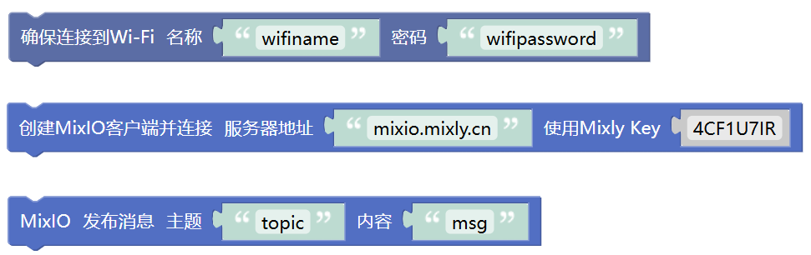
模块列表
MixIO分类

Slide 9
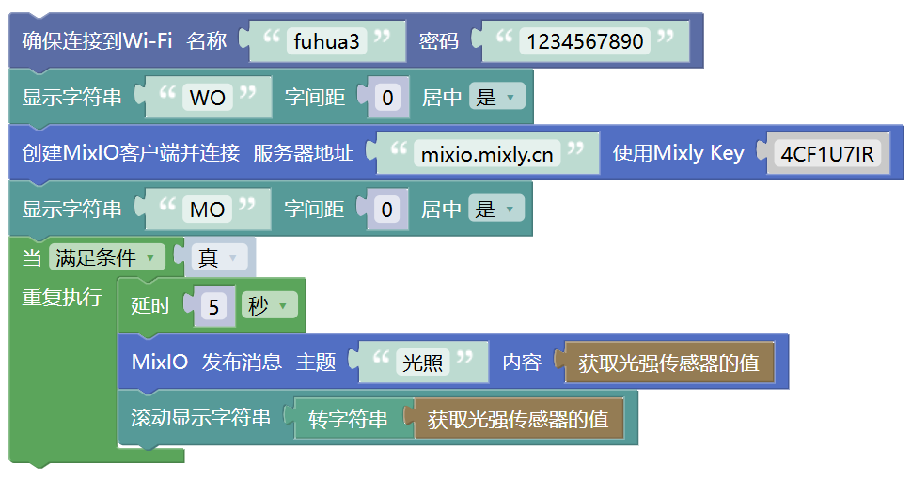
程序演示
编写图中所示的代码，上传程序。当提示“上传成功”之后，查看效果。

Slide 10
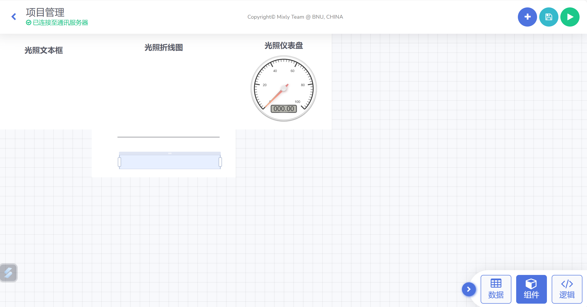
效果演示
在MixIO平台组件视图添加相应的组件后，运行项目查看效果。
Notes:
说一下保存项目

Slide 11
03
知识积累

Slide 12
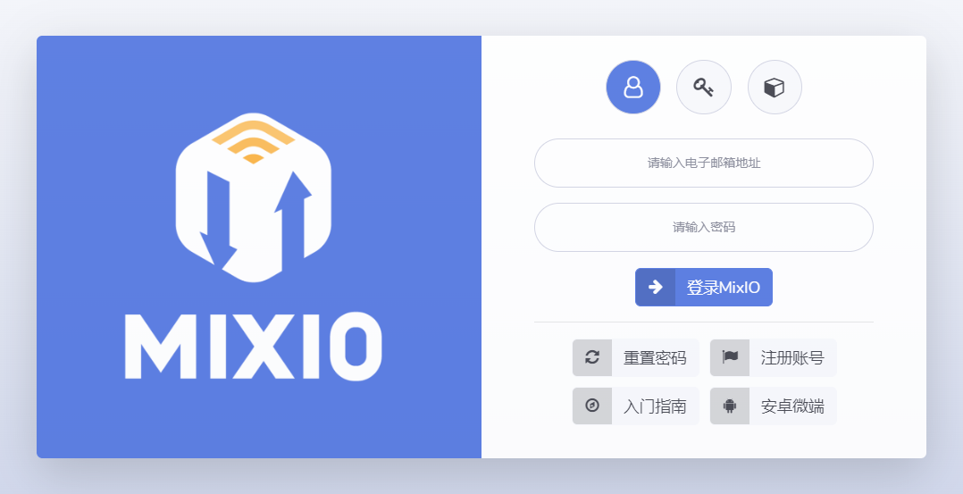
学一学
MixIO物联网平台（网址https://mixio.mixly.cn）
MixIO是一个组件化的物联网应用构建平台，基于开源的MQTT协议进行数据传输。MixIO平台可以和Mixly图形化编程软件结合使用，实现主控板与平台之间的数据传输。
Notes:
MixIO平台利用个人账号实现项目管理，以项目为单位实现与主控板的相互连接。

Slide 13
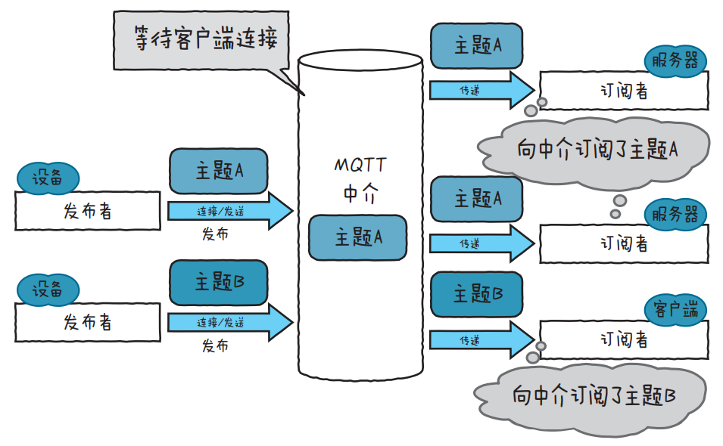
学一学
MQTT协议
MQTT（Message Queuing Telemetry Transport，消息队列遥测传输协议）是一种基于发布/订阅（Publish/Subscribe）模式的轻量级通讯协议。可以以极少的代码和有限的带宽，为远程设备提供实时可靠的消息服务。
Notes:
使用MQTT协议的物联网平台使用主题对消息内容进行管理。主题作为附在消息内容上的一个标签，用于实现低成本的消息内容管理。向某个主题发送消息的行为被称为发布消息，接收某个主题下消息的行为被称作订阅。

Slide 14
04
拓展任务

Slide 15
拓展任务
环境中有各种各样的数据，尝试将光照、声音、震动三种环境数据同时实时传输到平台。

Slide 16

模块列表
MixIO分类

Slide 17
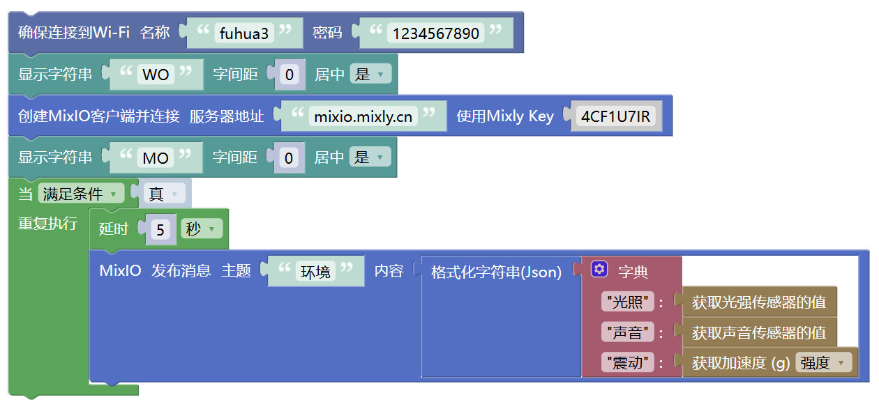
程序演示
编写图中所示的代码，上传程序。当提示“上传成功”之后，查看效果。

Slide 18
学一学
字典
字典是Python中的一种数据类型，属于序列类型。字典中的每个项目都以“键:值”（key:value）的格式进行储存，每个键值对之间用逗号分割，整个字典包括在花括号 {} 中 ，格式如下所示。字典中的键一般是唯一的，且键的类型必须是不可变的数据类型，如字符串，数字或元组等。
d = {key1 : value1, key2 : value2 }
Notes:
而键所对应的值则没有特殊要求。

Slide 19
学一学
JSON
JSON(JavaScript Object Notation) 是一种轻量级的数据交换格式，易于人阅读和编写。JSON是一种打包的数据格式，本质上是字符串，也是按照“键:值”（key:value）来存储数据。但与字典相比，JSON的键（key）只能是字符串，且可以重复；同时必须使用双引号作为键或者值的边界符。一般JSON可以被解析为字典或者其他形式的数据。
Notes:
JSON，字典

Slide 20
课后思考
尝试使用MixIO平台上的其他数据组件，对主控板上报的数据进行呈现，比较不同组件数据呈现功能上的差异。

